Slide 1











L’évaluation en FP
IPEFP-06
Programme d’insertion professionnelle des enseignants en formation professionnelle
Jour 1
#MonmétierMaliberté
Services éducatifs

Slide 2

Intention de la formation
« Ce cours vise l'acquisition des compétences nécessaires à l'évaluation des apprentissages des élèves. Il initie notamment l’étudiante ou l’étudiant aux différents rôles de l’évaluation et aux mesures d’adaptation en évaluation des apprentissages ainsi qu’aux processus d’évaluation. »
Objectifs
À la fin de cette formation vous serez en mesure de :
Comprendre le processus d’évaluation
Comprendre le rôle
et les fonctions de l’évaluation dans l’apprentissage
Élaborer des outils d’évaluation diagnostique et en aide à l’apprentissage
Comprendre et utiliser les outils d’évaluation aux fins de sanction
Première journée
Deuxième journée
Notes:
Sylvie

Slide 3
Déroulement de la formation
Jour 1
Objectifs de la formation
Qu’est-ce que l’évaluation?
Types d’évaluation et fonctions visées
Rôle et responsabilités en évaluation
Encadrements légaux et locaux
Cadres d’évaluation
Normes et modalités
Valeurs et qualités de l’évaluation
Conception d’une évaluation
Retour sur les notions vues aujourd’hui
Devoir
Notes:
Sylvie 2 min

Slide 4







Images ou symboles associés à l’évaluation
Source Image : Pixabay libre de droits et
généré par IA, Optimisé par DALL·E 3
Notes:
Olivier 5 min - Activité
Projeter ces images après le retour en grand groupe
Imaginer à quel image pourrait correspondre l’évaluation

Slide 5
« L'autoévaluation de toutes nos actions est la base de tout succès. »
Boutout Mohamed

Slide 6
Parlons de ce que nous savons
(retour sur les connaissances antérieures)
Que pouvez-vous nous dire sur l’importance de comprendre son programme d’études?
Pensez-vous que l’on devrait évaluer uniquement à la fin de chaque compétence?
Quels liens faites-vous entre la planification, l’élaboration de situations d’apprentissage et l’évaluation des apprentissages?
Notes:
Olivier - Activité en grand groupe

Slide 7

Qu’est-ce que l’évaluation?
Évaluer :
Consiste à porter un jugement professionnel sur les apprentissages de l’élève à partir de données recueillies, analysées et interprétées.
Politique d’évaluation des apprentissages (MEQ, 2003. p.24)
Source Image : Pixabay libre de droits
Notes:
Sylvie - 2 min

Slide 8
Processus d’évaluation
2. Prise d’information
3. Jugement
4. Décision-action
1. Planification
Permet d’établir l’intention, le moment de l’évaluation ainsi que les moyens.
Permet un ajustement en cours d’enseignement.
Nécessaire pour porter un jugement.
Peut se réaliser pendant le déroulement des activités de l’élève ou de manière formelle lors de périodes d’évaluation.
L’enseignant est le premier responsable de l’évaluation.
Cet acte s’applique dans le respect des caractéristiques de l’élève.
Les moyens utilisés doivent être variés et appropriés aux intentions poursuivies.
Décision pédagogique afin de soutenir l’apprentissage.
Décision administrative afin de rendre compte et de sanctionner les apprentissages acquis.
Adapté du Cadre de référence sur la planification des activités d’apprentissage et d’évaluation (MEQ, 2003. p.51)
Notes:
Sylvie
Simplement mentionner que les 4 étapes, sans entrer dans les détails du texte (en référence)
Ex. Il faut planifier une évaluation pour prendre l’information pour apporter un jugement pour prendre décision action

Slide 9

Les types d’évaluation et leurs fonctions
Évaluation
Image : Générée par IA, Optimisé par DALL·E 3
Notes:
Demander aux participants d’énumérer ceux qu’ils connaissent + contextes et intention pédagogique?
Fonction de l’évaluation

Slide 10
Évaluation diagnostique
En début de formation
Situer les élèves par rapport aux apprentissages qui sont prévus
_________________
Mettre en place des mesures de suivi et d’accompagnement, au besoin
Politique d’évaluation des apprentissage (MEQ, 2003, p.55)
Notes:
Sylvie - 2 min

Slide 11

Évaluation en aide à l’apprentissage
Permet à l’élève de :
cibler ses forces et ses difficultés d’apprentissage
mesurer ses acquis et ses compétences dans la progression de ses apprentissages
Permet à l’enseignant de :
cibler les forces, les difficultés et les acquis de l’élève
mesurer la maîtrise de tous les éléments prescriptif du programme d’études avant l’évaluation aux fins de sanction (éléments de compétence et critères de performance)
planifier, au besoin, des temps de récupération préventive
réguler sur son type d’enseignement (stratégies, moyens, contenus, etc.)
Notes:
Sylvie - 2 min
À éviter:
Évaluer que ce qui est retenu à la sanction
Se servir de la réussite d’une EAA comme évaluation aux fins de la sanction

Slide 12
Évaluation aux fins de la sanction
Épreuves d’établissement
Épreuves ministérielles
ou
Permet de juger l’acquisition d’une compétence au seuil d’entrée sur le marché du travail
Verdict dichotomique (succès ou échec)
Évaluation de la participation (situation)
Évaluation pratique (comportement)
Notes:
Sylvie - 2 min

Slide 13
Schématisation des types, des fonctions et des visées de l’évaluation
Fonction d’aide à l’apprentissage
Fonction de reconnaissance de la compétence
Évaluation diagnostique
(début)
Évaluation en aide à l’apprentissage
(en cours)
Évaluation aux fins de la sanction (certificative)
Autoévaluation
et Coévaluation
Synthèse
Évaluation par les pairs
Évaluation de l’enseignant
Vise à vérifier l’état des apprentissages en début de compétence
Vise à vérifier l’état des apprentissages tout au long de la compétence
Vise à rendre compte du développement des compétences aux fins de la sanction des études
Type d’évaluation en aide à l’apprentissage en cours d’apprentissage
Épreuve ministérielle
Vise la régulation de la démarche de l’élève et de l’enseignant
Épreuve d’établissement (locale)
Notes:
Sylvie
Ajout de la synthèse dans les types d’évaluation en aide à l’apprentissage en cours d’apprentissage.
La synthèse vise à vérifier l’état des apprentissages avant l’évaluation aux fins de la sanction
« L’évaluation a deux fonctions, soit la reconnaissance des compétences et l’aide à l’apprentissage.
La fonction d’aide à l’apprentissage est présente chaque fois que l’évaluation a pour but de soutenir l’élève dans l’acquisition de connaissances et le développement de ses compétences. Pour remplir cette fonction, l’évaluation doit être intégrée au processus d’enseignement et d’apprentissage et jouer un rôle de régulation. Par régulation, on entend l’ajustement de l’apprentissage ainsi que l’ajustement des actions pédagogiques.
La fonction de reconnaissance des compétences est présente lorsque l’évaluation vise à rendre compte du niveau de développement des compétences
- L’évaluation en aide à l’apprentissage (MEQ, En ligne 2023)

Slide 14




Rôles et responsabilités lors des épreuves aux fins de la sanction
Activité 1
Sur Moodle, dans Activité 1, ouvrez l’extrait du Guide de gestion de la sanction des études et des épreuves ministérielles.
Dans votre équipe, répartissez-vous la lecture pour avant, pendant et après la séance d’examen.
En équipe, dans le document collaboratif​, inscrivez (par un copier-coller) les responsabilités de l’enseignant et/ou du surveillant avant, pendant et après les épreuves d’établissement (locales) et les épreuves ministérielles.
Surlignez en jaune, les responsabilités attribuables à l’épreuve ministérielle seulement.
Document collaboratif
20 minutes
Notes:
Olivier - Corrigé fait
Minimum équipe de 3 pour faire le avant, (1 et 2)
pendant (3 et 4)
Après (5 et 6)

Slide 15
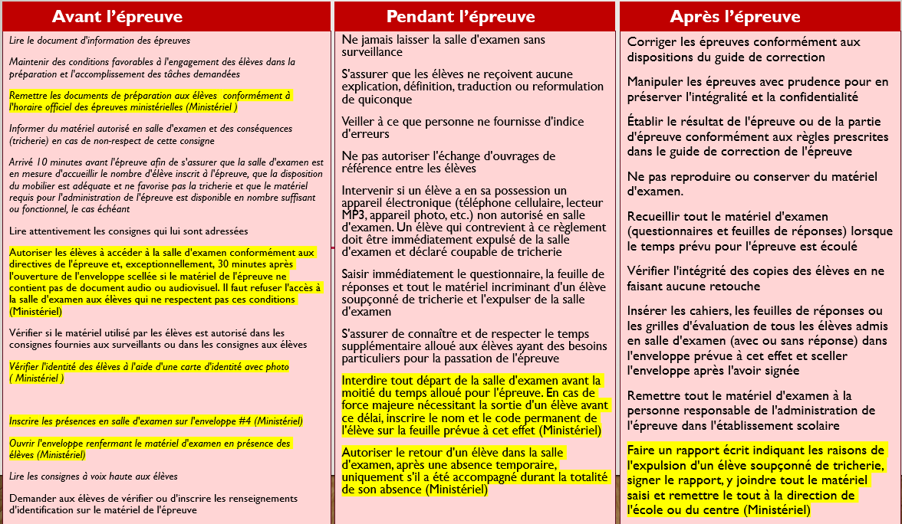
Notes:
Olivier 9 min

Slide 16
Plénière - Avant l’évaluation
À ne pas oublier
Consulte les épreuves en banque
  Prendre connaissance des documents d’évaluation
  S’assurer de la validité et de la fiabilité de l’épreuve (spécifications conforme au programme d’études)
Commande l’enveloppe d’examens
  Version, quantité, date de l’épreuve
  Vérifier le contenu de l’enveloppe
Informe les élèves (transparence)
  Modalités, contexte d’évaluation, durée, etc. (cahier du candidat ou cahier de l’élève)
Organise l’évaluation
  Lieu (classe, atelier, stage, visioconférence, autre)
  Moyens : matériel, outillage, équipement, etc. (faisabilité)
Notes:
Olivier - Correction 2 min
Quelques recommandations:
Consulter CP et autres enseignants lors de la validation avec le programme ou pour les techniques ou pratiques utiliser.
Vérifier le contenu des enveloppes: quantité suffisante, tous les documents sont complets
Compléter le bloc d’identification sur la fiche d’évaluation: ex.: étiquette

Slide 17
Plénière – Pendant l’évaluation
À ne pas oublier
Respecte intégralement :
  les conditions d’évaluation (modalités, contexte, durée, règles de verdict)
  les spécifications de l’évaluation (critères, pondération, tolérance, etc.)
Collige les données et les observations recueillies sur les documents d’évaluation (conformes, objectives et mesurables)
Applique les normes et les modalités (absence, tricherie, etc.)
Notes:
Olivier - À éviter:
Adapter ou modifier les spécifications de l’épreuve (manque de temps, l’enseignant n’a pas eu le temps d’enseigner les apprentissages d’un critère, etc.)
Jugement subjectif, préjugés, etc.

Slide 18

Plénière – Après l’évaluation
À ne pas oublier
Recueille tous les documents relatifs à l’évaluation
Range le matériel et les équipements
Vérifie et complète les données recueillies lors de l’épreuve : résultats, pondération, verdict, suivi, etc.
Compile les résultats des élèves (TOSCA)
Fait une rétroaction avec CP au besoin
Transmet les résultats aux élèves selon procédure du centre
Planifie la récupération/reprise des élèves en échec
Tout au long…
Assure la confidentialité des épreuves
Notes:
Olivier - Rétroaction: EX. plusieurs échecs à une même question, mise en situation problématique, clarté des annexe ou des plans, etc.
Toute modification à une épreuve locale nécessite l’approbation du CP centre ou de la direction et d’au moins 2 enseignants OU se reporter aux normes et modalités du centre.
Aucune modification n’est autorisée sur épreuves ministérielles (procédure à suivre)

Slide 19


Récapitulatif!
à
Sur Moodle, ouvrez le Pop Quiz récapitulatif 1 et préparez-vous à répondre aux questions en 15 secondes.
5 minutes
Image : Généré par IA, Optimisé par DALL·E 3
Notes:
Olivier – 10 min
Activité de groupe
Question 1 : Parmi les énoncés suivants, lesquels sont des fonctions de l’évaluation
Aide à l’apprentissage
Développement de la compétence
Reconnaissance de la compétence
Diagnostique
Question 2 : Vrai ou faux. Les épreuves d'établissement sont élaborées par le Ministère et approuvées par les établissement?
FAUX
Question 3 : Qui suis-je? Je vise à vérifier l'état des apprentissage avant l'évaluation aux fins de la sanction?
L'évaluation diagnostique (Début)
L'évaluation en aide à l'apprentissage en cours d'apprentissage
L'évaluation certificative
L'évaluation diagnostique (Synthèse)
Question 4 : Vrai ou faux. L'évaluation par les pairs et l'autoévaluation sont des évaluations en aide à l'apprentissage.
VRAI
Question 5 : Vrai ou faux. Je peux utiliser une épreuve d'établissement à la place d'une épreuve ministérielle.
FAUX

Slide 20
Les documents soutenant l’évaluation
(encadrements légaux, politiques, orientations, cadres, guides, etc.)

Slide 21
Encadrements légaux, qu’est-ce que c’est?
Encadrements légaux nationaux
Encadrements légaux locaux
Lois, règlements, décrets, décisions exécutives s’appliquant de la même manière à l’ensemble du territoire.
Règles élaborées par le centre de services scolaire ou le centre de formation en vertu de pouvoirs délégués.
Ces règles peuvent varier d’un établissement à l’autre et tiennent compte des particularités des centres de services scolaires et/ou des établissements.
Notes:
Sylvie

Slide 22

Quelques exemples d’encadrements légaux
Encadrements légaux nationaux
Loi sur l’instruction publique
Règlement sur les conditions et modalités applicables à la révision d’un résultat
Règlement visant à assurer la protection des stagiaires en milieux de travail
Programmes d’études
Régime pédagogique de la formation professionnelle
Guide de gestion de la sanction des études et des épreuves ministérielles
Info-Sanction de la direction de la sanction des études
Encadrements légaux locaux
Normes et modalités en évaluation des apprentissages
Conventions collectives
Notes:
Sylvie

Slide 23

Quelques documents non prescriptifs
Politiques & orientations ministérielles
Politique d’évaluations des apprentissages
LIGNES DIRECTRICES pour assurer la cohérence des actions entreprises au regard de la démarche d’accompagnement de l’élève ayant des besoins particuliers
Cadres et cadres de référence
Cadre d’évaluation
Cadre de référence sur la planification des activités d’apprentissage et d’évaluation
Cadre d’évaluation local (spécifications)
Guides
Guide d’élaboration des cadres d’évaluation des apprentissages

Slide 24
Pause
Pour se rafraîchir les neurones
Lien chrono-rappel
(cliquer pour un lancer un minuteur de 10 minutes)
Image : Généré par IA, Optimisé par DALL·E 3
Notes:
10 min

Slide 25
Connais-tu tes encadrements légaux?
Activité 2
Consignes
À partir des situations proposées dans le document collaboratif et des extraits d’encadrement légaux fournis, déterminer quelles fautes l’enseignant a commises.
Lisez l’extrait des situations associées à votre équipe.
Recherchez dans les extraits d’encadrements légaux ce qui vous permettra d’identifier la faute commise. Consignez la référence.
Partagez vos réponses en grand groupe.
Document collaboratif
10 minutes
Notes:
Olivier – 15+30 min

Slide 26
Encadrement légaux essentiels
La loi sur l’instruction publique
L’enseignant, possédant une expertise essentielle en pédagogie, a notamment le droit de choisir les instruments d’évaluation des élèves qui lui sont confiés afin de mesurer et d’évaluer constamment et périodiquement les besoins et l’atteinte des objectifs par rapport à chacun des élèves qui lui sont confiés en se basant sur les progrès réalisés. (Art. 19)
Seul l’enseignant a la responsabilité d’attribuer un résultat faisant suite à l’évaluation des apprentissages des élèves qui lui sont confiés¹ […](Art.20)
Régime pédagogique
Chaque compétence en formation professionnelle fait l’objet d’une évaluation. Les résultats de l’évaluation sont exprimés sous forme de succès ou d’échec des apprentissages. (Art. 17)
Une personne inscrite en formation professionnelle peut s’inscrire à des épreuves imposées en vue de l’obtention d’unités sans qu’elle ait suivi le cours correspondant, en tenant compte des exigences pédagogiques et organisationnelles. (Art.20)
¹ Certaines exceptions sont précisées dans l’article 20.
Notes:
À afficher lors du retour en groupe, si nécessaire
Pour corriger l’activité de groupe, équipe 1 : en jaune = explications/arguments

Slide 27
Encadrement légaux essentiels
Guide de gestion de la sanction des études et des épreuves ministérielles
Si le type d’évaluation d’une compétence est formulé par un objectif de situation, l’élève est considéré avoir été évalué lorsqu’il a reçu des appréciations formelles de son cheminement. Il doit être déclaré en échec s’il abandonne le cours sans avoir acquis la compétence en fonction des critères d’évaluation établis. (p.74)
Le programme d’études est le référentiel qui sert à élaborer les épreuves. (p,74)
Aux fins de la sanction des études, l’élève doit être évalué dans la langue du cours suivi et démontrer la maîtrise de la compétence de façon autonome, sans le recours à un traducteur ou à un outil technologique de traduction. (p.74)
Toutes les compétences du programme doivent être évaluées, étant donné qu’elles sont considérées par les autorités ministérielles et les partenaires du marché du travail, comme étant indispensables à l’exercice du métier. (p.111)
La formation professionnelle est accessible aux personnes ayant des besoins particuliers. […] la formation professionnelle dispose d’un outil qui permet d’adapter les services éducatifs aux besoins des élèves. (p.111)
Notes:
À afficher lors du retour en groupe, si nécessaire
Pour corriger l’activité de groupe, équipe 2 : en jaune = explications/arguments
AMÉLIE
Faire distinction entre traducteur et interprète LSQ.
Outil = PAA

Slide 28
Encadrement légaux essentiels
Guide de gestion de la sanction des études et des épreuves ministérielles
Si le type d’évaluation d’une compétence est formulé par un objectif de situation, l’élève est considéré avoir été évalué lorsqu’il a reçu des appréciations formelles de son cheminement. Il doit être déclaré en échec s’il abandonne le cours sans avoir acquis la compétence en fonction des critères d’évaluation établis. (p.74)
Le programme d’études est le référentiel qui sert à élaborer les épreuves. (p,74)
Aux fins de la sanction des études, l’élève doit être évalué dans la langue du cours suivi et démontrer la maîtrise de la compétence de façon autonome, sans le recours à un traducteur ou à un outil technologique de traduction. (p.74)
Toutes les compétences du programme doivent être évaluées, étant donné qu’elles sont considérées par les autorités ministérielles et les partenaires du marché du travail, comme étant indispensables à l’exercice du métier. (p.111)
La formation professionnelle est accessible aux personnes ayant des besoins particuliers. […] la formation professionnelle dispose d’un outil qui permet d’adapter les services éducatifs aux besoins des élèves. (p.111)
Notes:
À afficher lors du retour en groupe, si nécessaire
Pour corriger l’activité de groupe, équipe 3 : en jaune = explications/arguments
AMÉLIE
Faire distinction entre traducteur et interprète LSQ.
Outil = PAA

Slide 29
Encadrement légaux essentiels
Guide de gestion de la sanction des études et des épreuves ministérielles
Les mesures d’adaptation mises en place au moment de l’évaluation doivent être utilisées régulièrement par l’élève en cours d’apprentissage et leur pertinence doit être validée. Elles doivent figurer dans le plan [d’aide à l’apprentissage] de l’élève et solliciter la prise de décision de l’élève. Le recours à une mesure ne doit en aucun temps faire en sorte que l’élève n’accomplisse pas sa tâche seul. (p.111)
À la formation professionnelle, dans les programmes élaborés par compétences, les résultats sont exprimés sous forme dichotomique :
  l’élève obtient la totalité des points ou zéro (0) pour une réponse ou une unité de notation;
  l’élève reçoit un verdict de succès ou d’échec selon que le seuil de réussite est atteint ou non.
  (p. 158)
Notes:
À afficher lors du retour en groupe, si nécessaire
Pour corriger l’activité de groupe, équipe 3 : en jaune = explications/arguments
AMÉLIE
Retour, si pertinent, sur les MA

Slide 30
Encadrement légaux essentiels
Info-sanction 18-19-44
La mise en place de mesures d’adaptation lors des épreuves en FP implique que les intervenants du Ministère et les organismes scolaires manifestent à l’égard des élèves ayant des besoins particuliers une bienveillance qui n’exclut pas l’exigence. Un tel équilibre rend incontournable l’intégration de trois valeurs fondamentales :
  Atténuer les obstacles liés à un trouble d’apprentissage ou à un handicap, pour permettre à l’élève de démontrer ses compétences.
  Respecter l’épreuve telle qu’elle est conçue, en l’administrant dans son intégralité et en maintenant les questions ou les tâches à accomplir selon les exigences formulées.
  Assurer la pratique autonome [et sécuritaire] du métier en faisant en sorte que l’élève accomplisse l’ensemble des tâches seul.
Notes:
À afficher lors du retour en groupe, si nécessaire
Pour corriger l’activité de groupe, équipe 4 : en jaune = explications/arguments
AMÉLIE
Saisir au vol, si pertinent, lors du retour

Slide 31
Encadrement légaux essentiels
Normes et modalités en évaluation des apprentissages
Il incombe aux enseignants de déterminer, de manière factuelle, juste et équitable, l’acquisition et la maîtrise des apprentissages visés par la compétence et prescrits par le programme d’études (Art. 15, version institutionnelle)
Pour être admissible à l’épreuve aux fins de la sanction un élève doit avoir démontré (à l’enseignant désigné par la direction) l’acquisition et la maîtrise des apprentissages visés par la compétence et prescrits par le programme d’études. (Art. 16, version institutionnelle)
L’élève en échec à une épreuve d’établissement pour des motifs autres que la tricherie a droit à une reprise selon les modalités établies par le centre et précisées en annexe des présentes normes et modalités. (Art. 19 version institutionnelle)
L’élève reconnu pour avoir des besoins particuliers doit obtenir les mesures d’adaptation pertinentes auxquelles il a droit lors des évaluations. (Art. 32 version institutionnelle)
Notes:
À afficher lors du retour en groupe, si nécessaire
Pour corriger l’activité de groupe, équipe 4 : en jaune = explications/arguments

Slide 32
Encadrement légaux essentiels
La loi sur l’instruction publique
L’enseignant, possédant une expertise essentielle en pédagogie, a notamment le droit de choisir les instruments d’évaluation des élèves qui lui sont confiés afin de mesurer et d’évaluer constamment et périodiquement les besoins et l’atteinte des objectifs par rapport à chacun des élèves qui lui sont confiés en se basant sur les progrès réalisés. (Art. 19)
Seul l’enseignant a la responsabilité d’attribuer un résultat faisant suite à l’évaluation des apprentissages des élèves qui lui sont confiés¹ […](Art.20)
Régime pédagogique
Chaque compétence en formation professionnelle fait l’objet d’une évaluation. Les résultats de l’évaluation sont exprimés sous forme de succès ou d’échec des apprentissages. (Art. 17)
Une personne inscrite en formation professionnelle peut s’inscrire à des épreuves imposées en vue de l’obtention d’unités sans qu’elle ait suivi le cours correspondant, en tenant compte des exigences pédagogiques et organisationnelles. (Art.20)
¹ Certaines exceptions sont précisées dans l’article 20.
Notes:
À afficher lors du retour en groupe, si nécessaire
Pour corriger l’activité de groupe, équipe 5 : en jaune = explications/arguments

Slide 33
Encadrement légaux essentiels
Normes et modalités en évaluation des apprentissages
Il incombe aux enseignants de déterminer, de manière factuelle, juste et équitable, l’acquisition et la maîtrise des apprentissages visés par la compétence et prescrits par le programme d’études (Art. 15, version institutionnelle)
Pour être admissible à l’épreuve aux fins de la sanction un élève doit avoir démontré (à l’enseignant désigné par la direction) l’acquisition et la maîtrise des apprentissages visés par la compétence et prescrits par le programme d’études. (Art. 16, version institutionnelle)
L’élève en échec à une épreuve d’établissement pour des motifs autres que la tricherie a droit à une reprise selon les modalités établies par le centre et précisées en annexe des présentes normes et modalités. (Art. 19 version institutionnelle)
L’élève reconnu pour avoir des besoins particuliers doit obtenir les mesures d’adaptation pertinentes auxquelles il a droit lors des évaluations. (Art. 32 version institutionnelle)
Notes:
À afficher lors du retour en groupe, si nécessaire
Pour corriger l’activité de groupe, équipe 5 : en jaune = explications/arguments

Slide 34
Encadrement légaux essentiels
Guide de gestion de la sanction des études et des épreuves ministérielles
Les mesures d’adaptation mises en place au moment de l’évaluation doivent être utilisées régulièrement par l’élève en cours d’apprentissage et leur pertinence doit être validée. Elles doivent figurer dans le plan [d’aide à l’apprentissage] de l’élève et solliciter la prise de décision de l’élève. Le recours à une mesure ne doit en aucun temps faire en sorte que l’élève n’accomplisse pas sa tâche seul. (p.111)
À la formation professionnelle, dans les programmes élaborés par compétences, les résultats sont exprimés sous forme dichotomique :
  l’élève obtient la totalité des points ou zéro (0) pour une réponse ou une unité de notation;
  l’élève reçoit un verdict de succès ou d’échec selon que le seuil de réussite est atteint ou non.
  (p. 158)
Notes:
À afficher lors du retour en groupe, si nécessaire
Pour corriger l’activité de groupe, équipe 6 : en jaune = explications/arguments
AMÉLIE
Retour, si pertinent, sur les MA

Slide 35
Les encadrement légaux essentiels
Règlement sur les conditions et modalités applicables à la révision d’un résultat
L’élève ou ses parents peuvent demander au directeur de l’établissement la révision d’un résultat. (Art. 2)
La demande de révision dans les [30 jours de la connaissance du résultat]. (Art. 3)
Le directeur qui constate que la demande de révision est complète et motivée la transmet sans délai à l’enseignant à qui l’élève [était] confié et lui demande de procéder (Art. 6)
L’enseignant doit, dans un délai de [10 jours ouvrables] donner par écrit à ce dernier le résultat que l’élève obtient à la suite de la révision ainsi que les motifs sur lesquels il s’appuie. (Art. 7)
Le directeur confie la demande de révision à un autre enseignant lorsque l’enseignant à qui l’élève est confié fait défaut de répondre dans un délai de cinq jours ouvrables, confirme ne pas être en mesure de procéder à la révision dans les délais prescrits ou est absent pour l’un des motifs prévu à l’alinéa précédant. (Art. 8)
Le résultat obtenu à la suite d’une demande de révision est définitif. (Art. 10)
L’enseignant s’assure, dans la mesure du possible, que tous les document pertinents à une demande de révision puissent être consultés par un élève […], le directeur de l’établissement […] dans un délai permettant l’exercice des droits prévus par le présent règlement. (Art. 11)
Notes:
À afficher lors du retour en groupe, si nécessaire

Slide 36

Document proposant des balises pour l’évaluation aux fins de la sanction
Varient selon la génération du programme d’études
Tableau d’analyse et de planification
Tableau d’analyse et de spécifications
TAS
TAP
Cadre d’évaluation
Référentiel
Anciens programmes : 100 % (MEQ)
Nouveaux programmes :
70 % (MEQ) et 30 % (CSS)
Note : Les programmes dits « orphelins » ne possèdent aucun document de référence en évaluation.
Notes:
Sylvie
Les spécifications locales retenues sont issues d’un consensus sur le choix des éléments et critères prescrits du programme d’études
https://www.inforoutefpt.org/publications/secteur01
TAS et TAP avant 2008
Référentiel 2008 – 2016
Cadre d’évaluation- 2016
TAP : Tableau d’analyse et de planification
TAS : Tableau d’analyse et de spécification
Le tableau de spécification est un élément de planification qui permet de structurer les données pertinentes pour l'élaboration d'une épreuve.
Programme orphelin = Seul le programme d’études est prescriptif! Les documents qui encadrent l’évaluation sont recommandées mais non obligatoires

Slide 37
Cadre d’évaluation (2016 +)
Anciens programmes : 100 % (MEQ)
Nouveaux programmes :
70 % (MEQ) et 30 % (CSS)
Les spécifications proviennent des critères de performance ou des critères de participation formulés dans le programme d’études.
La description de l’évaluation propose un scénario en fonction des spécifications retenues et provient du contexte de réalisation du programme d’études.
La pondération est dichotomique.
  Compétence de situation : oui □ non □
  Compétence de comportement : ex. 0 / 10
Le seuil de réussite varie entre 75 % et 85 %
Les règles de verdict, s’il y a lieu, correspondent à des lois, des règles ou à des normes.
Ex. SST, Code du bâtiment, normes environnementales, etc.
Notes:
Sylvie - 2 min
Cadre d’évaluation (2016 +) = responsabilités partagées entre MEES et établissements
Note: La description de l’évaluation doit également tenir compte de la « faisabilité » de l’évaluation dans le centre de formation ou en milieu de travail, le cas échéant (ressources matérielles suffisante, disponibilité de l’équipement, locaux, durée, etc.)

Slide 38
Responsabilités des établissements
Utiliser les épreuves ministérielles
Superviser et coordonner la conception des épreuves locales
Assurer la correction et la transmission des résultats au MEQ et aux élèves
Conserver les épreuves
Assurer la confidentialité des épreuves
Encadrer les normes et les modalités locales d’évaluation avec l’équipe pédagogique
Notes:
Sylvie - 2 min
Question groupe: Quelles sont les responsabilités des centres à l’égard des encadrements légaux en évaluation?

Slide 39
Normes et modalités
Une norme :
Ensemble de principes, de codes, de règles, de procédures servants de référence commune…
Respecte la LIP et le régime pédagogique
Harmonisée au programme d’études
S’appuie sur la Politique d’évaluation des apprentissages, sur la Politique de l’éducation des adultes et de la formation continue et sur le Cadre de référence sur la planification des activités d’apprentissage et d’évaluation
Provient d’un consensus au sein d’une équipe
Possède un caractère prescriptif
Peut être révisée, actualisée au besoin
Notes:
Sylvie - Durée 3-5 min. #6 et 7
NMES dans vos centres: en avez-vous? Les connaissez-vous? Où et comment sont-elles publiées? Qui vous en a informé?
Préciser que dans certains centres ça se fait au CPEPE
Exemple :
« La planification de l’évaluation est une responsabilité partagée entre la direction et les enseignants »

Slide 40
Normes et modalités
Une modalité :
Condition particulière d’exécution d’une opération…
  Précise les conditions d’application de la norme
  Oriente les stratégies
  Indique des moyens d’action
  Peut être révisée, actualisée au besoin
Notes:
Sylvie
Exemple :
Section 1 - Planification et élaboration des évaluations
« Les épreuves locales produites par les enseignants doivent être validées selon le processus approuvé par le direction et l’équipe des enseignants »

Slide 41
Fonctions et responsabilités de l’enseignant
Planifier les moyens, les stratégies, les ressources et le matériel requis en respect du programme d’études
Respecter les encadrements légaux
Pour évaluer
Respecter les normes et modalités
Exercer une bonne gestion des apprentissages
Prévoir des moyens de partage des résultats et de régulation
Notes:
Sylvie - 2 min
Faire tour de table: Que doit faire ou planifier l’enseignant en évaluation?
Faire apparaître les éléments après

Slide 42
VALEURS ET QUALITÉS
DE L’ÉVALUATION
Notes:
Olivier 1 min
Décrire pour quelle raison c’est important de connaitre les valeurs et les qualités de l’évaluaiton – raisons éthiques…

Slide 43
Qualités de l’évaluation
L’évaluation est en relation directe avec l’apprentissage et le programme d’études
Validité
Fidélité
L’interprétation des critères est claire et univoque
Faisabilité
Les ressources matérielles et humaines sont suffisantes et disponibles, les conditions reproductibles et réalistes
Notes:
Olivier - 3 min
Entre fidélité et faisabilité?
Fidélité : Le fait de ne pas trahir, de ne pas aller à l’encontre de quelque chose
Faisabilité : Possible de réaliser, faisable en xx temps.

Slide 44
Valeurs de l’évaluation
Justice
L’évaluation doit se faire dans le respect des lois et des règlements du système éducatif.
Rigueur
Transparence
La rigueur se traduit par un souci d’exactitude et de précision dans l’évaluation.
Valeurs instrumentales
La transparence suppose que les normes et les modalités d’évaluation soient connues et comprises de tous. Il est essentiel que l’élève sache ce sur quoi il sera évalué, ce qu’on attend de lui, et qu’il comprenne les jugements et les décisions qui le concernent.
Valeurs fondamentales
Équité
Égalité (des chances)
Les pratiques évaluatives tiennent compte des caractéristiques individuelles ou de celles qui sont communes à certains groupes. L’adaptation des modalités doit être balisée dans tous les cas.
Tous les élèves ont des chances égales de démontrer les apprentissages qu’ils ont effectués. Des exigences uniformes doivent être définies.
Cohérence
La cohérence suppose que l’évaluation est en relation directe avec l’apprentissage et le programme qui l’encadre.
Adapté du Cadre de référence sur la planification des activités d’apprentissage et d’évaluation (MEQ, 2003. p.51)
Notes:
Olivier 5 min

Slide 45
Avant d’écrire la première ligne
Vous devez réfléchir à votre intention pédagogique (d’évaluation) afin de déterminer :
Type d’évaluation :
Diagnostique
Aide à l’apprentissage
Aux fins de la sanction
Objets d’évaluation :
Savoir
Savoir-faire
Savoir-être (attitude)
Méthode d’évaluation :
(méthode pédagogique)
Examen de connaissances
Exposé oral
Discussion/Plénière
Tournoi/Jeu
Jeu questionnaire
Simulation
Jeu de rôles
Pratique
Procédure
Jeu de rôles
Simulation
Entretien d’explicitation
Notes:
Olivier – 5 min
La question qui tue : pourquoi veux-tu évaluer tes élèves?
L’intention pédagogique : Qu’est-ce que je veux que les élèves apprennent? Comment vais-je le savoir?

Slide 46
Analyser la compétence
L’énoncé de compétence vs le résultat attendu
  Quel est le résultat attendu? Quelle est la tâche demandée?
Les éléments et les critères de la compétence
  Lesquels sont essentiels à la réalisation de la tâche?
  Quels critères me permettront de mesurer et de juger objectivement l’atteinte du résultat attendu?
Les notions/contenus associés aux critères
(s’il y a lieu)
  Quels contenus balisent les éléments et les critères essentiels de la compétence?
  Quelles notions sont préalables?
Notes:
Sylvie - Revoir la démarche à travers leur devoir

Slide 47
Description de l’évaluation
      Quel est le déroulement de la tâche ou le résultat à atteindre?
      Quel est le procédé d’évaluation ciblé?
      Les connaissances?
      La réalisation d’un produit?
      Un processus?
      Une tâche mixte?
      Quels matériels et équipements sont requis, autorisés ou non?
      La tâche est-elle réaliste?
      Exige combien de temps selon vous? (faisabilité)
Notes:
Sylvie - Non retenu au devoir- présenter seulement l’étape et se reporter aux diapos explicatives plus loin

Slide 48
Concevoir une évaluation
Documents
locaux
Documents légaux
TAS, TAP, Référentiel, cadre d’éval.
Programme d’études
Notes:
Montrer les documents aux enseignants
Cette démarche se fait avec le CP et nécessite le consensus de l’équipe enseignante ou d’au moins 2 enseignants

Slide 49
Conception d’évaluation
Activité 3
Concevoir des instruments et choisir des modalités d'évaluation en aide à l’apprentissage
Consignes
En sous-équipe, vous devrez réfléchir à une évaluation en aide à l’apprentissage que vous pourriez utiliser dans le cadre de la compétence 7 – Concevoir un sandwich rôti à la salade de poulet.
En sous-équipe, lisez la mise en situation qui vous a été attribuée et déterminez l’objet d’évaluation.
Dans un second temps, élaborez une proposition d’évaluation qui répond à l’ensemble des besoins et qui permet de garder la trace de l’évaluation. (Vous n’avez pas à faire l’épreuve, simplement à présenter le déroulement et les caractéristiques de l’évaluation.)
Nommez un porte-parole pour votre sous-équipe.
Document collaboratif
5 minutes
Notes:
Olivier - 5+15
La première dimension de la compétence 5 (Évaluer les apprentissages) repose sur votre capacité à Concevoir ou choisir des instruments ou des modalités d’évaluation qui s’appuient sur les programmes d’études et permettent de vérifier les apprentissages effectués par les élèves. Cette activité vise à la fois un partage d’expériences et l’affirmation de cette compétence.

Slide 50
Régulation des nouvelles épreuves
Toute nouvelle épreuve doit faire l’objet d’une rétroaction en présence de l’enseignant, indépendamment du taux de réussite.
Éléments à réguler :
  taux de réussite et d’échec
  questions problématiques : clarté des consignes, niveaux de difficulté, etc.
  problème avec la documentation technique : clarté des plans, devis, etc.
Pistes de solution proposées
Régulation des pistes de solutions apportées
Notes:
Sylvie - Idéalement, une nouvelle épreuve devrait être donné à un groupe témoin (anciens élèves) = bon indicateurs pour la régulation

Slide 51
Retour sur les notions vues aujourd’hui
Rôles et responsabilités en évaluation
Valeurs et qualités des évaluations
Encadrements
légaux et locaux
Types et caractéristiques des évaluations
Documents d’évaluation: TAS, TAP, Référentiel et cadre d’évaluation
Notes:
Sylvie
Rôles et responsabilités en évaluation
Planifier les moyens, les stratégies, les ressources et le matériel requis en respect au programme d’études
Respecter les encadrements légaux
Respecter les normes et modalités
Exercer une bonne gestion des apprentissages
Prévoir des moyens de partage des résultats et de régulation
6 Valeurs et qualités des évaluations
Justice
Transparence
Égalité
Cohérence
Équité
Rigueur
Les encadrements légaux nationaux et locaux (NME)
LIP
Règlement sur les conditions et modalités applicables à la révision d’un résultat
Règlement visant à assurer la protection des stagiaires en milieux de travail
Programmes d’études
Régime pédagogique de la formation professionnelle
Guide de gestion de la sanction des études et des épreuves ministérielles
Info-Sanction de la direction de la sanction des études
Les encadrements locaux
Conventions collectives
Normes et modalités en évaluation des apprentissages
Types et caractéristiques des évaluations
Évaluation diagnostique
Évaluation en aide à l’apprentissage
Évaluation aux fins de la sanction
Épreuves d’établissement
Épreuves ministérielles
Documents d’évaluation: TAS, TAP, Référentiel et cadre d’évaluation
Les spécifications: proviennent des critères de performance ou des critères de participation formulés dans le programme d’études.
Description de l’évaluation: propose un scénario en fonction des spécifications retenues et provient du contexte de réalisation du programme d’études.
Pondération: dichotomique.
Compétence de situation : oui □ non □
Compétence de comportement : ex. 0 / 10
Seuil de réussite: varie entre 75 % et 85 %
Les règles de verdict s’il y a lieu : correspondent à des lois, règles ou à des normes.
Ex. SST, Code du bâtiment, normes environnementales, etc.
Anciens programmes: 100% (MEQ)
Nouveaux programmes: 70 % (MEQ) et 30 % (CSS)

Slide 52

Devoirs – Jour 1
VIDÉO – Les mesures d'adaptation en formation professionnelle : explications et fondements
https://fad.csdm.ca/mod/h5pactivity/view.php?id=61480
QUIZ – Les mesures d’adaptation autorisées par le Ministère lors de l’évaluation des apprentissages en FP
https://fad.csdm.ca/mod/quiz/view.php?id=32412
Notes:
Olivier

Slide 53
L’évaluation en FP
IPEFP-06
Programme d’insertion professionnelle des enseignants en formation professionnelle
Jour 2
#MonmétierMaliberté
Services éducatifs

Slide 54
Intention de la formation
« Ce cours vise l'acquisition des compétences nécessaires à l'évaluation des apprentissages des élèves. Il initie notamment l’étudiante ou l’étudiant aux différents rôles de l’évaluation et aux mesures d’adaptation en évaluation des apprentissages ainsi qu’aux processus d’évaluation. »
Objectifs
À la fin de cette formation vous serez en mesure de :
Comprendre le processus d’évaluation
Comprendre le rôle
et les fonctions de l’évaluation dans l’apprentissage
Élaborer des outils d’évaluation diagnostique et en aide à l’apprentissage
Comprendre et utiliser les outils d’évaluation aux fins de sanction
Première journée
Deuxième journée
Notes:
Sylvie

Slide 55
Déroulement de la formation
Jour 2
Retour sur le jour 1
La différenciation pédagogique en évaluation (EBP)
L’évaluation aux fins de la sanction
Taxonomie de Bloom
Niveau d’exigence
Conclusion
Retour sur la formation
Travaux universitaires
Appréciation de la formation
Notes:
Sylvie

Slide 56

Retour jour 1
Quelle est la définition d’évaluer?
Quelle est la différence entre
  Une norme
  Une modalité
Nommer les trois qualités d’une évaluation
Nommer les valeurs d’une évaluation
Notes:
Olivier - 5 min

Slide 57
Retour jour 1
Corrigé
Quelle est la définition d’évaluer?
Consiste à porter un jugement professionnel sur les apprentissages de l’élève à partir de données recueillies, analysées et interprétées.
Quelle est la différence entre
  Une norme
  Ensemble de principes, de codes, de règles, de procédures servants de référence commune…
  Une modalité
  Condition particulière d’exécution d’une opération…
Nommer les trois qualités d’une évaluation
  Validité, Fidélité, Faisabilité
Nommer les valeurs d’une évaluation
  Égalité, Équité, Justice, Rigueur, Cohérence, Transparence
Notes:
Olivier - 5 min

Slide 58
La différenciation pédagogique en évaluation des apprentissages
Notes:
Amélie (1h en tout)
heure de début prévue du segment EBP: 13h19
heure de fin prévue du segment EBP: 14h19

Slide 59
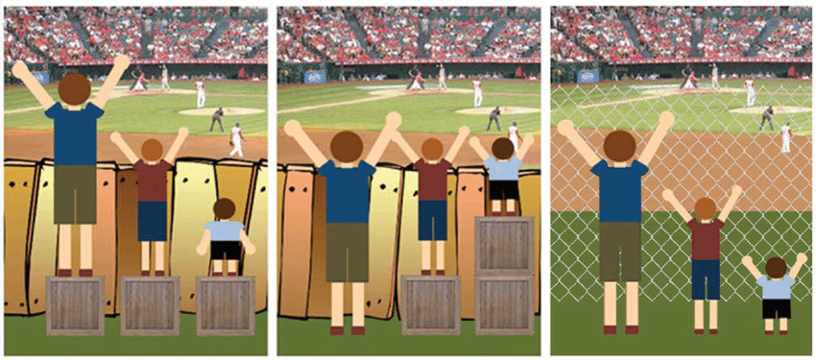
Équité
par compensation
Équité
par l’accessibilité
Égalité simple
- Equity & Inclusion Lens Handbook, 2e édition, (CAWI, 2015)
Notes:
AMÉLIE 3 min
Égalité simple: Comment décririez-vous, en mots, cette image?
Équité par compensation: Comment décririez-vous, en mots, cette image? Qu’est-ce qui la différencie de la précédente? Qu’est-ce qui est similaire?
Équité par l’accessibilité: Comment décririez-vous, en mots, cette image? Qu’est-ce qui la différencie des deux précédentes? Qu’est-ce qui est similaire?

Slide 60
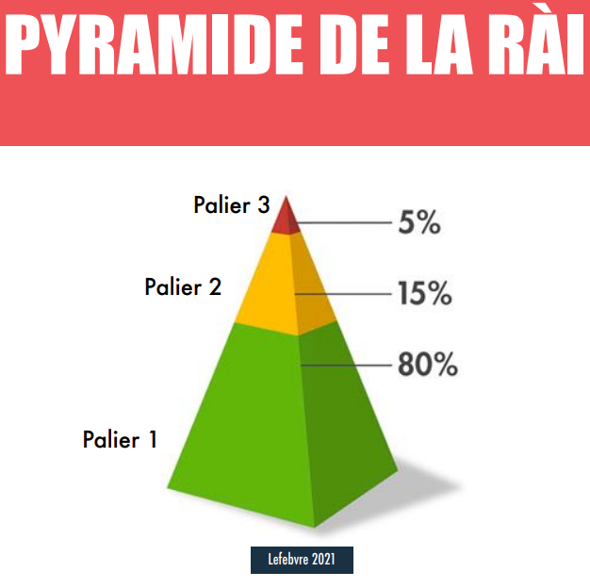
Intervention universelle ou mesure d’adaptation?
Une intervention universelle favorise le développement des compétences attendues chez tous les élèves (palier 1).
Une mesure d’adaptation répond précisément aux besoins d’élèves ciblés et identifiés comme étant en difficulté (paliers 2 et 3).
Démarche d’analyse concertée des besoins menant à la mise en place de mesures d’adaptation :
Prise d’informations
Collecte de traces
Plan d’aide à l’apprentissage
Validation-rétroaction-régulation
Notes:
Amélie 5 min (***futurs IPE-06: ajouter diapo rappel RàI (IU)?***)
CETTE DIAPO: Informations préalables à l’Info/Sanction
LIENS: IPE-02 (planification et CUA) et IPE-03 (stratégies d’enseignement et d’apprentissage)
Interventions universelles: en apprentissage, bien sûr, en évaluation aussi (exemple: lire les questions, les mises en situation: intention d’évaluation)
Démarche d’analyse concertée: ce qui devrait (et c’est le sens de nos accompagnements), pas toujours ce qui est…

Slide 61
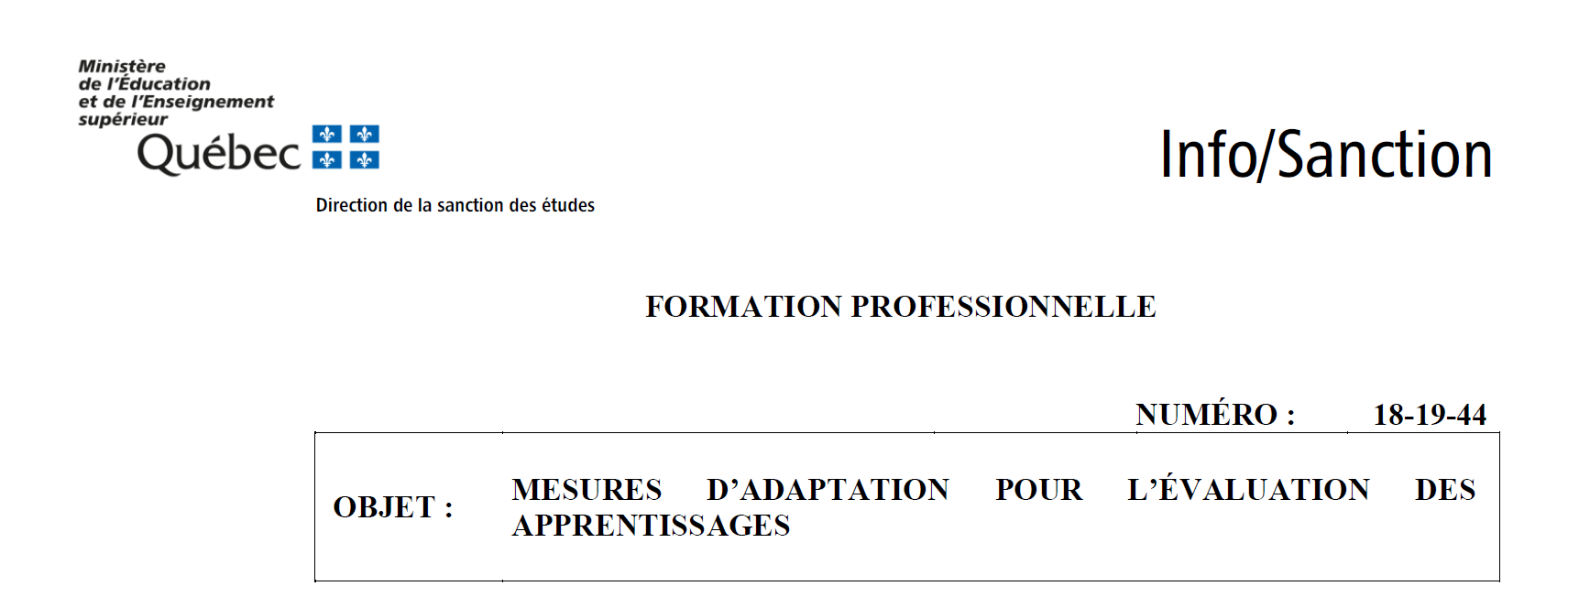
Mesures d’adaptation
Info/Sanction (juillet 2019)
Valeurs fondamentales
« Atténuer les obstacles liés à un trouble d’apprentissage ou à un handicap, pour permettre à l’élève de démontrer ses compétences. »
« Respecter l’épreuve telle qu’elle est conçue, en l’administrant dans son intégralité et en maintenant les questions ou les tâches à accomplir selon les exigences formulées. »
« Assurer la pratique autonome [et sécuritaire] du métier en faisant en sorte que l’élève accomplisse l’ensemble des tâches seul. »
Notes:
Amélie 5 min
En FP, liste de neuf mesures d’adaptation autorisées en évaluation (et obligatoirement appliquées et régulées en cours d’apprentissage)
La mise en place de mesures d’adaptation lors des épreuves en FP implique que les intervenants du Ministère et des organismes scolaires manifestent à l’égard des élèves ayant des besoins particuliers une bienveillance qui n’exclut pas l’exigence. Un tel équilibre rend incontournable l’intégration de trois valeurs fondamentales.
RETOUR SUR LE DEVOIR:
VIDÉO – Les mesures d'adaptation en formation professionnelle : explications et fondements
https://fad.csdm.ca/mod/h5pactivity/view.php?id=61480
QUIZ – Les mesures d’adaptation autorisées par le Ministère lors de l’évaluation des apprentissages en FP
https://fad.csdm.ca/mod/quiz/view.php?id=32412

Slide 62
Mesures d’adaptation
Info/Sanction (juillet 2019)
Liste des 9 mesures d’adaptation autorisées en formation professionnelle
Prolongation de la durée de l’épreuve
Passation de l’épreuve dans un endroit adapté à la problématique de l’élève
Utilisation de coquilles ou de bouchons
Utilisation d’un appareil permettant uniquement l’écoute de la musique
Utilisation d’un ordinateur
Utilisation d’un outil d’aide à la lecture et à l’écriture
Utilisation de divers appareils permettant d’écrire
Utilisation d’un magnétophone
Utilisation d’une calculatrice
Notes:
Amélie 10 min
(bémol: bouchons et autres mesures qui sont souvent des interventions universelles)
PRATIQUE AUTONOME ET SÉCURITAIRE DU MÉTIER
Note: pour la version imprimée, démasqué la diapo suivante pour publier les détails des mesures
Prolongation de la durée de l’épreuve jusqu’à un maximum équivalant au tiers du temps normalement alloué.
Passation de l’épreuve dans un endroit adapté à la problématique de l’élève, tout en s’assurant que l’épreuve se déroule sous surveillance.
Utilisation de coquilles ou de bouchons pour couvrir les bruits ambiants et favoriser la concentration de l’élève.
Utilisation d’un appareil permettant uniquement l’écoute de la musique. Celui-ci ne doit pas donner accès à Internet, ni à aucune autre source d’information ou de communication avec autrui.
Utilisation d’un ordinateur en respectant les trois conditions suivantes: accès à Internet uniquement lors des épreuves pour lesquelles cet usage est prévu, possibilité d’utiliser un logiciel de correction seulement pour les épreuves qui le prévoient et absence de communication entre les postes d’un réseau.
Utilisation d’un outil d’aide à la lecture et à l’écriture. Toute fonction de reconnaissance vocale doit être désactivée pendant la durée totale de l’épreuve lorsque la compétence à écrire est évaluée. Les logiciels de traduction ne peuvent être utilisés, à moins que les règles de l’épreuve les permettent.
Utilisation de divers appareils permettant d’écrire afin de pallier un handicap.
Utilisation d’un magnétophone permettant à l’élève de donner ses réponses lorsque la compétence à lire ou à écrire n’est pas requise pour accomplir la tâche.
Utilisation d’une calculatrice simple et non scientifique.

Slide 63
Mesures d’adaptation
Info/Sanction (juillet 2019)
Liste des 9 mesures d’adaptation autorisées en formation professionnelle (texte intégral)
Prolongation de la durée de l’épreuve jusqu’à un maximum équivalant au tiers du temps normalement alloué.
Passation de l’épreuve dans un endroit adapté à la problématique de l’élève, tout en s’assurant que l’épreuve se déroule sous surveillance.
Utilisation de coquilles ou de bouchons pour couvrir les bruits ambiants et favoriser la concentration de l’élève.
Utilisation d’un appareil permettant uniquement l’écoute de la musique. Celui-ci ne doit pas donner accès à Internet, ni à aucune autre source d’information ou de communication avec autrui.
Utilisation d’un ordinateur en respectant les trois conditions suivantes : accès à Internet uniquement lors des épreuves pour lesquelles cet usage est prévu, possibilité d’utiliser un logiciel de correction seulement pour les épreuves qui le prévoient et absence de communication entre les postes d’un réseau.
Utilisation d’un outil d’aide à la lecture et à l’écriture. Toute fonction de reconnaissance vocale doit être désactivée pendant la durée totale de l’épreuve lorsque la compétence à écrire est évaluée. Les logiciels de traduction ne peuvent être utilisés, à moins que les règles de l’épreuve les permettent.
Utilisation de divers appareils permettant d’écrire afin de pallier un handicap.
Utilisation d’un magnétophone permettant à l’élève de donner ses réponses lorsque la compétence à lire ou à écrire n’est pas requise pour accomplir la tâche.
Utilisation d’une calculatrice simple et non scientifique.
Notes:
Amélie
Prolongation de la durée de l’épreuve jusqu’à un maximum équivalant au tiers du temps normalement alloué.
Passation de l’épreuve dans un endroit adapté à la problématique de l’élève, tout en s’assurant que l’épreuve se déroule sous surveillance.
Utilisation de coquilles ou de bouchons pour couvrir les bruits ambiants et favoriser la concentration de l’élève.
Utilisation d’un appareil permettant uniquement l’écoute de la musique. Celui-ci ne doit pas donner accès à Internet, ni à aucune autre source d’information ou de communication avec autrui.
Utilisation d’un ordinateur en respectant les trois conditions suivantes: accès à Internet uniquement lors des épreuves pour lesquelles cet usage est prévu, possibilité d’utiliser un logiciel de correction seulement pour les épreuves qui le prévoient et absence de communication entre les postes d’un réseau.
Utilisation d’un outil d’aide à la lecture et à l’écriture. Toute fonction de reconnaissance vocale doit être désactivée pendant la durée totale de l’épreuve lorsque la compétence à écrire est évaluée. Les logiciels de traduction ne peuvent être utilisés, à moins que les règles de l’épreuve les permettent.
Utilisation de divers appareils permettant d’écrire afin de pallier un handicap.
Utilisation d’un magnétophone permettant à l’élève de donner ses réponses lorsque la compétence à lire ou à écrire n’est pas requise pour accomplir la tâche.
Utilisation d’une calculatrice simple et non scientifique.

Slide 64
Mises en situation EBP
Activité 4
Consignes
Lisez la mise en situation associée à votre équipe.​
Discutez de la situation:​
  Identifiez et expliquez les fautes de l'enseignant(e).​
  Proposez des alternatives ou des solutions à envisager.​
Notez vos réponses dans le tableau et partagez-les en grand groupe.​
Document collaboratif
15 minutes
Notes:
Amélie explique l’activité (15 min d’activité + 15 min de retour)
Amélie (notes en vue du retour):
BLEU: décision prise seule, pas de démarche d’analyse concertée de besoins, pas de PAA, pas de réflexion en lien avec les MA, pas d’implication de l’élève, etc.
VERT: décision prise seul, dx, MA sans PAA, MA sans implications des autres enseignants (en cohérence avec les compétences autres que la sienne)
ROUGE: un enseignant seul ne peut pas décider de dire non à un PAA, pratique autonome et sécuritaire du métier (mentionner dans PAA, par exemple, «MA#2 sauf si…»)
ORANGE: régulation des MA en apprentissage, parfois contreproductives (important de ne pas nuire à l’élève en tentant de l’aider)
JAUNE: interdiction de calculatrice par souci d’équité pour ceux qui n’en ont pas! (équité serait d’en fournir à tout le monde!), TES qui décide toute seule, réponses orales MA (et possible au-delà de ça, parfois intervention universelle)
PAA: un document lié aux encadrements légaux, commun pour l’élève, les enseignants, les intervenants, la direction (signataire et imputable)

Slide 65
Différenciation pédagogique en évaluation des apprentissages
Les concepts clés à retenir :
La mise en place d’interventions universelles respectant l’intention d’évaluation favorise la réussite de l’ensemble des élèves.
La mise en place de mesures d’adaptation nécessite une analyse concertée des besoins de l’élève et l’élaboration d’un PAA.
La mise en place de mesures d’adaptation implique que les intervenants manifestent à l’égard des élèves ayant des besoins particuliers une bienveillance qui n’exclut pas l’exigence.
Il incombe à l’enseignant qui constate des difficultés persistantes chez un élève d’initier le processus d’analyse concertée des besoins en informant sa direction de ses actions et des besoins/difficultés constatés.
Les interventions universelles et les mesures d’adaptation ne diminuent en rien les exigences.
Notes:
AMÉLIE 3 min

Slide 66
L’évaluation aux fins de la sanction en bref

Slide 67
Instrumentation essentielle en évaluation aux fins de la sanction
Pour l’enseignant
Cahier de l’enseignant
Permet à l’enseignant de comprendre le déroulement et de mettre en place les conditions d’évaluation
Offre des clefs de correction ou des indications précisant l’évaluation
Fiche d’évaluation
Cumule la pondération adaptée à l’épreuve
Permet de consigner les observations et les verdicts de l’enseignant
Pour l’élève
Cahier du participant
Contient l’ensemble des consignes et du matériel nécessaire à l’évaluation
Présente les pondérations et les éléments de compétence évalués, mais ne devrait jamais contenir les éléments d’observation
Notes:
Olivier
Important de mentionner l’importance du cahier de l’enseignant

Slide 68
Fiche d’évaluation
Même libellé que la compétence
  1. L’énoncé de compétence
    Titre de la compétence
  2. Les spécifications (éléments et critères)
    Proviennent des éléments prescrits par le programme d’études
    Les libellés doivent être identiques au programme
    Correspondent aux aspects jugés essentiels à la réalisation de la tâche
  Les éléments d’observation (s’il y a lieu)
    Débutent par un nom ou un déterminant
    Précisent le critère d’évaluation
    Sont observables et mesurables
    Progressent de façon cohérente
    Rendent l’interprétation univoque
    Sont en nombres restreints (4-5 max.)
Notes:
Olivier
Éléments qui composent une fiche d’évaluation
La détermination des aspects essentiels tient compte de : l’ampleur de la compétence, du niveau d’exigences visé, de la séquence et de l’intégration des apprentissages et de la faisabilité de l’évaluation
2. Éléments prescriptifs : éléments de compétence et critère de performance = indicateurs à l’évaluation

Slide 69
Fiche d’évaluation
  La pondération
    Des critères entre 10 et 25 points
      Les critères de 5 points sont proscrits 
      Par multiples de 5 (ex.: 10, 15, 20, 25)
      Critère non dissécable et notation dichotomique
      Met en relief l’élément ou les essentiels (discriminants)
      Attention seuil de 80 points ➔ pondération 25 points
  5. Tolérances (s’il y a lieu)
    Relatives au niveau de difficulté d’un critère par rapport aux exigences du métier
    Ne peuvent pallier une non-réussite des élèves
    Peuvent être libellées de différentes façons
    Ex.: « un manquement sur 5 » ou « un écart de 1 mm… »
Notes:
Olivier
Par multiples de 5: 10, 15, 20, 25)
Critère non dissécable
(ex.: 5 points par éléments d’observation pour un critère à 15 points)

Slide 70
Fiche d’évaluation
  6. Le seuil de réussite
    Varie entre 75 points et 85 points
  7. La ou les règles de verdict
    Correspondent à des lois, des règles ou à des normes.
    Ex. SST, Code du bâtiment, normes environnementales, etc.
    Préséance sur tous les autres critères
    Entraîne l’arrêt et l’échec immédiat de l’évaluation
    Ne doit pas être intégré au pointage (entraine une double évaluation)
  8. La durée
    Pertinente à l’ampleur de la compétence et à la faisabilité
Notes:
Olivier
Le seuil de réussite doit être cohérent avec la pondération des spécifications et tenir compte de la progression des apprentissages ainsi que des liens fonctionnels entre les compétences (matrice) quand il y a réactivation des critères évalués
La durée prend en compte le contexte de réalisation, l’ampleur de la tâche, les spécifications retenues et le temps acceptable pour exécuter la tâche

Slide 71
Pause
10 minutes pour se rafraîchir les neurones
Lien chrono-rappel
(cliquer pour un lancer un minuteur de 10 minutes)
Image : Généré par IA, Optimisé par DALL·E 3
Notes:
10 min

Slide 72

Quelques notions indispensables
Domaines de savoir, taxonomie, niveaux d’exigences

Slide 73
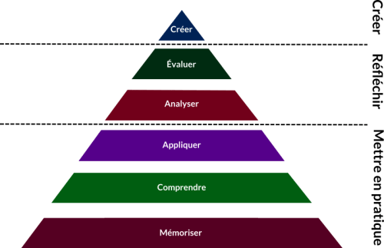
Taxonomie de Bloom
Source image : Le modèle SAMR
Notes:
Sylvie - 2 min entré en matière ensuite vidéo
BLOOM classe les objectifs d’apprentissages du domaine cognitif en 6 niveaux hiérarchiques, allant du plus simple au plus complexe.
Faire lien avec les phases d’acquisition: exploration, apprentissage de base, intégration-entraînement, transfert et enrichissement
Vidéo :
https://www.youtube.com/watch?v=-fvpwEibqo8

Slide 74
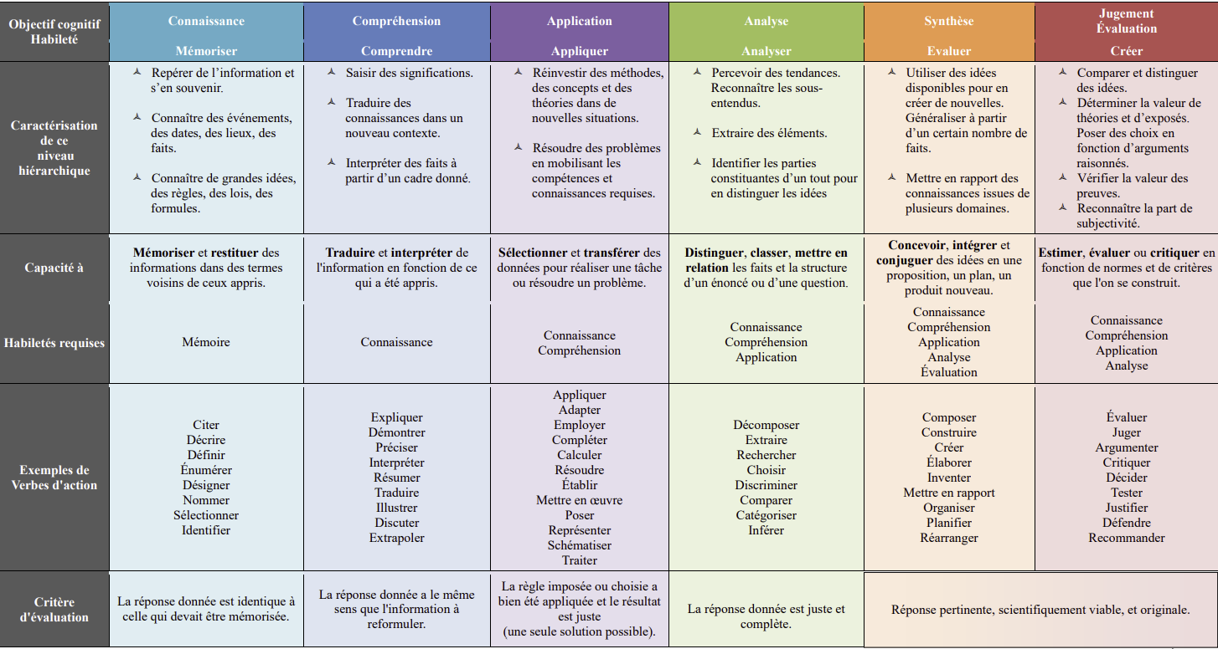
Taxonomie (Bloom)
VIDÉO –Taxonomie Bloom (Actualisation TV, 2023)
Notes:
Sylvie - Vidéo 2:46 min
Tâche a un début et une fin – observable et mesurable

Slide 75
Taxonomie et niveaux d’exigence
Les concepts clés :
Toutes les compétences des programmes d’études ciblent le seuil d’entrée sur le marché du travail.
La taxonomie de Bloom se complexifie tout au long de l’apprentissage de la compétence.
Une évaluation devrait toujours respecter les trois derniers niveaux taxonomiques.
En évaluation, le niveau d’exigence des critères de performance nous indique le degré de tolérance, d’exactitude ou de précision d’un critère.
Ne jamais confondre votre niveau d’expertise avec celui exigé au seuil d’entrée du marché du travail.
Notes:
Sylvie

Slide 76


Saurez-vous trouver le bon niveau?
à
Sur Moodle, ouvrez le Pop Quiz 2 et préparez-vous à répondre aux questions en 15 secondes.
10 minutes
Image : Généré par IA, Optimisé par DALL·E 3
Notes:
Olivier – 10 min
Pour chaque énoncé, trouvez le niveau taxonomique approprié.
1- Analyser les données du problème.
2- Choisir l’approche à utiliser avec une cliente ou un client.
3- Reconnaître le rôle des éléments dans le fonctionnement des systèmes de la mécanique du bâtiment
4- Déterminer les besoins de la personne par rapport aux systèmes digestif et urinaire.
5- Planifier son travail.
6- Faire le suivi des produits en stock.
Analyser = Niv. 4 Analyser
REVCe verbe est évident, mais il nous permet de rappeler qu’il sous-entend une mise en application de connaissances et une compréhension de la situation ou du contexte. Il est donc essentiel que son apprentissage passe par des niveaux inférieurs de la taxonomie.
Choisir = Niv. 3 Application
Choisir consiste à mettre en application les connaissances et la compréhension acquises. Il s'agit donc d'opérationnaliser la connaissance et la compréhension dans un contexte connu.
Reconnaître = Niv. 1 Connaissance
REV Reconnaître sous-entend de la mémorisation, mais se situe au début de la taxonomie. Il ne doit pas être confondu avec son équivalent du niveau 4 qui sous-entend une compréhension et une capacité de mettre en application le savoir.
Déterminer = Niv. 2 Compréhension
REV Même si dans le cas de la détermination des besoins sous-entend une forme réduite d’analyse, le verbe déterminer se situe au niveau de la compréhension et se retrouve davantage à la jonction de l’interprétation et de l’extrapolation. Il s’élèverait au niveau 4 s’il s’agissait plutôt de déduire ou de discriminer les besoins.
Planifier = Niv. 5 Synthèse
La planification est très complexe. Elle sous-entend la mise en lien et la mise en application de plusieurs connaissances ainsi que la capacité d’analyser des données de contexte afin d’en tenir compte dans la planification. Appliquer une routine serait le niveau inférieur (niveau 3) de ce verbe.
Faire le suivi des produits en stock. = Variable
Selon les actions cognitives qui la soutiennent, cette action varie en difficulté. À son plus bas, pour s’agir d’appliquerdes connaissances de l’inventaire, à son plus haut de juger des tendances et de tenter de les anticiper. Un indice se retrouve dans les savoirs liés et les critères de performance.

Slide 77
Les niveaux d’exigence : un langage précis
Les niveaux d’exigences se définissent en fonction de la « difficulté » ou de la complexité liée à la fabrication ou à l’assemblage d’un produit, au type de service à rendre, à l’application (ou au respect) d’une démarche. Ils ne correspondent pas à des niveaux d’exercice de la profession (seuil d’entrée, spécialisation, etc.).
Moyennement élevé (I)
Élevé (II)
Ce niveau représente une tâche de complexité moyenne et souvent fréquente dans le métier.
Ce niveau d’exigence PERMET l’ajout de tolérances.
Ce niveau représente une tâche de complexité élevée pouvant requérir, par exemple, une exécution précise, des gestes adaptés ou des choix judicieux. Ce niveau PEUT disposer de tolérances, mais avec précaution.
I
II
VA
III
Variable (Va)
Très élevé (III)
Un niveau d’exigence variable est souvent en lien avec le contexte de production, le rendement attendu ou la créativité.
Ce niveau PERMET des tolérances.
Ce niveau représente une tâche très complexe ou chaque erreur a un impact majeur sur l’élément. Ce niveau NE DOIT PAS disposer de tolérances.
*Guide d’élaboration des cadres d’évaluation (MEQ, p.35, 2019)
Notes:
Sylvie

Slide 78
Classification
Niveaux d’exigence retenus à l’évaluation :
Très élevé
absence, complet respect
Élevé
exact, pertinent,
précis
Moyennement élevé
adéquat, approprié, soigné
Variable
acceptable, convenable, harmonieux
Important : permet de déterminer la pondération d’un critère (discriminant ou non) et les tolérances autorisées, s’il y a lieu.
*Guide d’élaboration des cadres d’évaluation (MEQ, p.35, 2019)
Notes:
Sylvie
La classification est importante pour une compréhension univoque des critères particuliers de performance et du niveau attendu au seuil d’entrée du travail

Slide 79
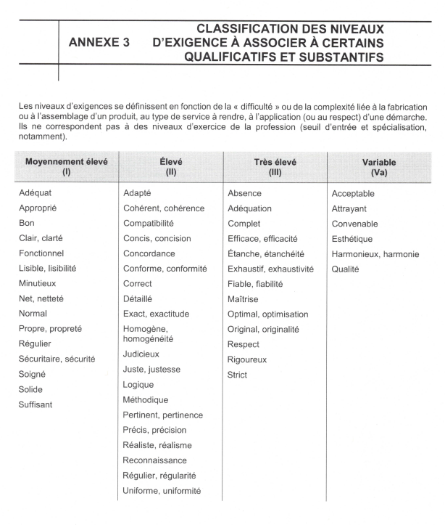
*Guide d’élaboration des cadres d’évaluation
(MEQ, p.35, 2019)

Slide 80
Taxonomie et niveaux d’exigence en action
Activité 5
Analyse basée sur la taxonomie et les niveaux d’exigence
Consignes
À partir du ou des éléments de compétence assigné(s) à votre équipe :
Dans la colonne Éléments de compétence, déplacez les pastilles de taxonomie vis-à-vis les énoncés.
Dans la colonne Critères de performance, surlignez le texte avec la couleur associée au niveau d’exigence correspondant.
Nommez un porte-parole et présentez votre résultat au groupe.
Document collaboratif
10 minutes
Notes:
Olivier – 5 équipes à faire l’exemple avec eux 10+10
Une bonne évaluation (en aide à l’apprentissage ou aux fins de la sanction) se doit de reposer sur une bonne compréhension de la taxonomie des éléments de compétence et des niveaux d’exigences des critères de performance.

Slide 81



Activité de conclusion
Activité 6
Questions synthétisant le cours d’évaluation des apprentissages
(normes, modalités, mesures d’adaptation, compétences, etc.)
Individuellement
  Dans Moodle, téléchargez l’activité 6 - Activité de conclusion
  Cochez oui ou non aux 12 questions.
5 minutes
Image : Généré par IA, Optimisé par DALL·E 3
Notes:
Retour sur l’activité 1- jour 1- questionnaire

Slide 82
Oui ou non?
Corrigé
Un élève a démontré la maîtrise d’une technique à quelques reprises en cours d’apprentissage et la réussit très bien. Vous pouvez la comptabiliser pour fins de sanction.
Peut-on accepter dans la classe un élève en retard lorsque qu’il y a déjà un élève qui a terminé et quitté.
Une équipe d’enseignants en accord avec la direction peut modifier le seuil de réussite d’une compétence.
L’enseignant change la pondération dans la fiche d’évaluation, lorsqu’il s’aperçoit qu’une notion n’a pas été enseignée. Il veut être juste et équitable.
Non
Non
Oui, mais
Non
Notes:
Une personne différente lit la question et donne la réponse.
1. Non 2. non, confidentialité 3. oui, mais…en respectant le programme d’études 4. non

Slide 83
Oui ou non?
Corrigé
Une épreuve pratique se déroule en 2 parties de 3 h chacune. Un élève est absent à la 2e partie, car il est malade. Il présente un billet médical. L’enseignant inscrit « échec » sur le bordereau
de notes.
En début d’épreuve, un enseignant peut décider que les élèves ayant des besoins particuliers s’installeront ailleurs qu’avec le reste du groupe, dans un endroit adapté à leurs problématiques, surveillés par un collègue enseignant disponible.
Non
Non, mais
Notes:
5. Non 6. non mais c’est une mesure d’adaptation possible et autorisée par le MEQ (planifiée, via la démarche du PAA). Ce n’est pas l’enseignant qui décide des mesures d’adaptation.

Slide 84
Oui ou non?
Corrigé
Un élève abandonne en cours de route dans une compétence de situation. L’enseignant a cumulé des appréciations formelles depuis le début de
la compétence. Il pourra inscrire au bordereau
de notes la mention « échec ».
Un élève qui est coupable de plagiat ou qui en aide un autre délibérément a automatiquement un échec et pourra avoir droit à la reprise.
Un enseignant peut utiliser la copie de l’épreuve de sanction de l’élève pour lui transmettre les résultats obtenus et justifier, en cas d’échec, les erreurs commises.
Oui
Non, mais
Non
Notes:
7. Oui 8. Non (selon modalités du centre) 9. non- confidentialité

Slide 85
Oui ou non?
Corrigé
En stage, un élève utilise un langage très irrespectueux envers un membre du personnel
(ex : propos orduriers).
L’école pourrait mettre fin à son stage.
En début d’épreuve, un enseignant peut lire et expliquer les questions et les consignes aux élèves
si cela ne contrevient pas à l’intention d’évaluation ni aux règles de passation de l’épreuve.
Marie a été malade (elle a un billet médical) et n’a pu participer à un jeu de rôles prescrit dans la compétence « Communication au travail ». Elle n’a pas pu compléter les fiches de travail, ni faire la mise en commun en classe. Pouvez-vous demander à l’élève un travail écrit pour évaluer cet élément?
Oui, mais
Oui, mais
Non
Notes:
10. oui, en tenant compte des données objectives recueillies, et de l’historique de l’élève
11. Oui, mais (insister sur les règles de passation, ex.: temps et règles pour les épreuves ministérielles (lire OK , mais aucune explication de la réponse attendue ou reformulation))
12. non

Slide 86
En conclusion

Slide 87
Évaluation
En aide à l’apprentissage
Aux fins de la sanction
Est centrée sur la tâche
Vise la reconnaissance d’une compétence aux fins de la sanction des études
Est sujette à la différenciation pédagogique
Respecte les spécifications locales
Utilise une pondération dichotomique, un seuil de réussite et une durée prescrite
Peut contenir une règle de verdict entraînant l’arrêt et l’échec immédiats de la compétence
Est planifiée et choisie par l’enseignant parmi une banque d’évaluations validées en fonction du processus établi dans les normes et modalités en évaluation des apprentissages
Repose sur une instrumentation officielle et de qualité
Permet une rétroaction claire et efficace et assure la traçabilité du jugement exercé par l’enseignant
Est centrée sur les apprentissages
Vise le diagnostic des apprentissages ou la régulation de ceux-ci
Est sujette à la différenciation pédagogique
Est cohérente avec le programme d’études
Utilise des critères d’évaluation adaptés au type d’évaluation (appréciation, pondération chiffrée, barème de notation, etc.)
Est planifiée et élaborée par l’enseignant d’une compétence
Permet une rétroaction claire et efficace
Assure une traçabilité du jugement (et des décisions) exercé par l’enseignant
Notes:
Sylvie

Slide 88
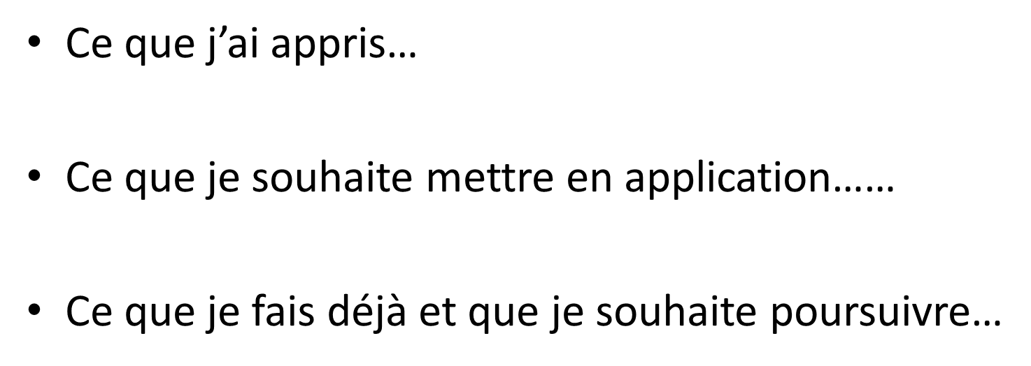
Retour sur la formation
Notes:
Sylvie - Durée: 5 – 10 min.

Slide 89

Appréciation de la formation
Image : Généré par IA, Optimisé par DALL·E 3
Notes:
Olivier - Durée 3 min.

Slide 90
Travaux universitaires
N’oubliez pas de déposer vos cahiers Accompagné et Accompagnateur
Présentation et rétroaction d’une évaluation en aide à l’apprentissage, de connaissances pratiques ou théoriques, que vous avez faite ou déjà faite par un autre enseignant.
Décrivez l’outil d’évaluation choisi, et expliquez ce choix par rapport à un autre. Qu’espérez-vous évaluer exactement dans cette évaluation en aide à l’apprentissage? (minimum ½ page)
Faites une rétroaction sur l’évaluation en aide à l’apprentissage utilisée. (minimum 1 page)
Voir les consignes dans le cours «Parcours universitaire» - IPE-06
Notes:
Sylvie - Durée: 5 – 10 min.

Slide 91
Informations universitaires
Remise des travaux
Demande de crédits universitaires :
    Dans Moodle :
    - Reconnaissance de crédits universitaires - Étape 1 ou 2
        UdeS
        UQAM
      - Reconnaissance de crédits universitaires - Étape 1 et 2
        UQAR
Notes:
Sylvie - Attention au laps de temps lors de l’inscription à l’université et la remise des travaux pour ne pas avoir à payer deux fois.

Slide 92

C’EST FINI…
Image : Généré par IA, Optimisé par DALL·E 3

